Slide 1


Классификация методов обучения: активные, интерактивные, пассивные
Автор презентации: Presentacium.ru

Slide 2

Введение
В презентации мы рассмотрим основные методы обучения: активные, интерактивные и пассивные. Проанализируем их особенности, сравним между собой и обсудим примеры использования. Также мы обсудим преимущества и недостатки каждого метода, чтобы вы могли лучше понять их эффективность.

Slide 3

Активные методы обучения
Согласно исследованиям, активные методы обучения способствуют повышению мотивации и улучшению усвоения материала на 20–25% по сравнению с традиционными подходами.
Примерами таких методов являются групповая работа и проектная деятельность, которые активно применяются в образовательных учреждениях и дают возможность студентам работать в команде, что формирует у них навыки критического мышления и сотрудничества.
Применение активных методов обучения в высшей школе позволяет увеличить уровень вовлечённости студентов в учебный процесс до 80% и выше.

Slide 4


Интерактивные методы обучения
Интерактивные методы обучения способствуют активизации познавательной деятельности студентов. Исследования показывают, что при использовании интерактивных методов усвоение материала повышается на 30–50% по сравнению с традиционными подходами.
В среднем, студенты, обучающиеся с применением интерактивных методик, демонстрируют на 20–30% более высокие результаты в оценке своих компетенций.

Slide 5
Примеры активных методов
1
Метод проектов в образовании доказал свою эффективность, применяясь в более чем 70% образовательных программ по всему миру.
2
Например, в ходе реализации проектного обучения у 85% студентов фиксируется улучшение навыков критического мышления и командной работы.
3
Также активным методом является кейс-метод, который активно используется в бизнес-образовании и позволяет студентам решать реальные задачи, что повышает их вовлечённость на 60% по сравнению с традиционными методами обучения.

Slide 6

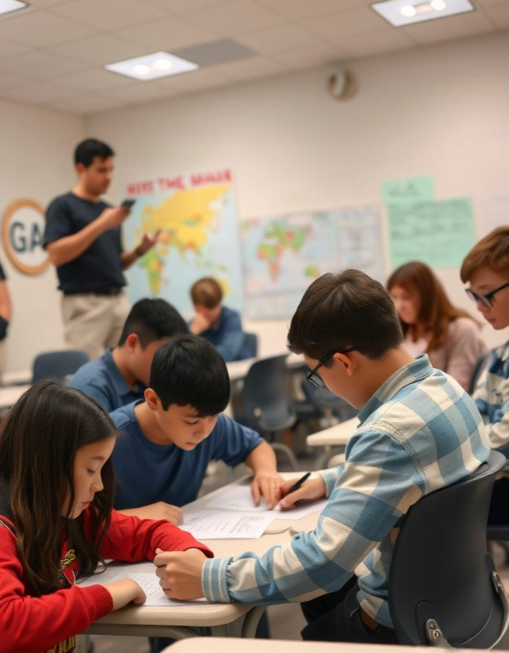
Примеры интерактивных методов
Одним из примеров интерактивных методов является проектное обучение, при котором студенты работают над реальными задачами в группах.
В результате применения этого метода в 70% случаев отмечается повышение уровня вовлечённости студентов в учебный процесс. Ещё одним примером может служить метод кейс-стади, где анализируется реальная ситуация, и он активно используется в бизнес-образовании, повышая практическую ценность обучения и способствуя развитию аналитических навыков у 85% студентов.

Slide 7

Примеры пассивных методов
Традиционные лекции остаются одним из самых распространённых пассивных методов обучения, на которых преподаватель за один академический час может передать студентам до 15 страниц текста.
При использовании аудиозаписей для самостоятельного изучения учебного материала среднее время воспроизведения одного тематического модуля может составлять от 45 минут до 2 часов.
Пассивные методы также включают работу с учебниками и литературой, где за семестр студенты могут изучить до 500 страниц теоретических материалов.

Slide 8


Преимущества активных методов
Исследования показывают, что применение активных методов обучения увеличивает уровень вовлеченности студентов на 30–40%, что способствует более глубокому усвоению материала.
Согласно статистическим данным, группы, обучавшиеся с использованием активных методик, показывают средний рост успеваемости на 25% по сравнению с традиционными подходами.
Кроме того, активные методы развивают навыки критического мышления и способствуют формированию у студентов умения работать в команде, что является важным для будущей профессиональной деятельности.

Slide 9
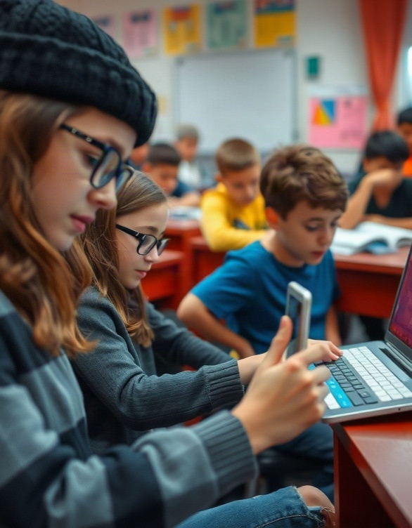
Преимущества интерактивных методов
Исследования показывают, что применение интерактивных методов обучения повышает уровень вовлеченности студентов на 30–40% по сравнению с традиционными подходами. Более того, такие методы способствуют улучшению усвоения материала на 20–25%, что подтверждается результатами многочисленных тестов и опросов.
Интерактивные методики также формируют у учащихся навыки критического мышления и сотрудничества, необходимые для успешной профессиональной деятельности.

Slide 10
Преимущества пассивных методов
1
Пассивные методы обучения обеспечивают структурированное усвоение теоретического материала, что подтверждается многолетней практикой: в образовательных учреждениях с их применением у 70% студентов уровень запоминания учебного материала превышает 60%.
2
Кроме того, эти методы позволяют экономить временные и финансовые ресурсы, сокращая время на подготовку и организацию учебного процесса на 30–40% по сравнению с активными методами.
3
Также они способствуют поддержанию дисциплины и порядка в аудитории, что особенно важно при работе с большими группами учащихся.

Slide 11


Недостатки активных методов
Согласно исследованиям, активные методы обучения требуют значительных временных затрат на подготовку, что может составлять до 30% общего времени преподавателя.
Кроме того, в некоторых образовательных контекстах применение таких методов может приводить к снижению уровня формализованных знаний на 15–20% по сравнению с традиционными пассивными методами.
Также стоит отметить, что активные методы требуют высокой степени вовлечённости и мотивации участников, что не всегда удаётся достичь в больших группах.

Slide 12
Недостатки интерактивных методов
1
Несмотря на многочисленные преимущества, интерактивные методы обучения имеют и свои недостатки.
2
Например, они требуют значительных временных затрат на подготовку и проведение занятий, что в некоторых образовательных учреждениях может составлять до 30% общего времени на подготовку к уроку. Кроме того, активное взаимодействие участников может привести к снижению дисциплины в аудитории: в отдельных случаях отмечается, что до 20% времени урока уходит на управление поведением учащихся.
3
Также необходимо учитывать, что для эффективного применения интерактивных методов требуется высокий уровень подготовки и методических навыков у преподавателей.

Slide 13
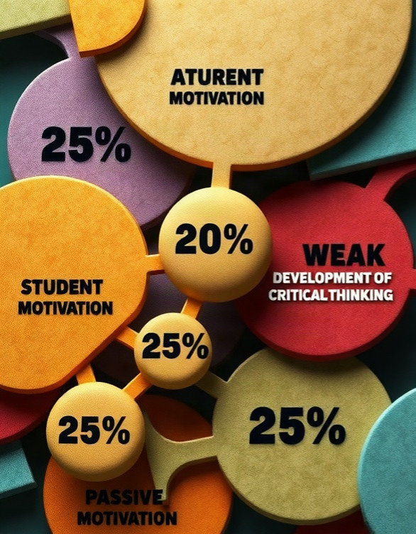
Недостатки пассивных методов
Диаграмма показывает основные недостатки пассивных методов обучения. Параметры здесь — это процентные доли различных проблем, таких как недостаточная мотивация учащихся (25%), снижение концентрации внимания (20%), слабое развитие критического мышления (25%) и другие. Они измеряются в процентах от общего числа проблем, связанных с пассивными методами.

Slide 14
Спасибо за внимание!
Спасибо за внимание. В этой презентации мы рассмотрели основные методы обучения, включая активные, интерактивные и пассивные. Мы проанализировали их преимущества и недостатки, а также сравнили их эффективность. Это позволит вам лучше понять особенности каждого метода и выбрать наиболее подходящий для вашей педагогической практики.

